Slide 1
Sprint 02
Crea tu propio juego del ahorcado con Javascript

Slide 2
Modelo
Abstracción del problema

Slide 3

Universo
El universo del juego se compone por:
Un conjunto $S$ de $n$ cadenas de texto ($\{S_{1}, S_{2}, S_{3},…,S_{n}\}$). que representará el repertorio de palabras del juego.
Un conjunto $E$ de $m$ estados $(\{E_{1}, E_{2}, E_{3}, …, E_{m}\}$). Que representará los estados que se podrán dar durante la ahorca del hombre.

Slide 4

Universo
Tres estados especiales $G,P,I∈E$, los cuales denominaremos, estados GANADO, PERDIDO, e INICIAL, respectivamente.
Un criterio de ordenación $ω$ que nos permita ordenar los estados de $E$. Este criterio nos ayuda a convencer cuando un estado está más cerca de la ahorca del hombre que otro.
Una función unaria, ${\text{PROX}}_{ω}(x)$que retorne “el siguiente estado más cercano de la ahorca” de x

Slide 5
Primer paso
Definir un universo lógicamente válido

Slide 6

Configuración
Una configuración es la abstracción de un juego en progreso del ahorcado, cuyos elementos son:
Una cadena de letras $S_{k}∈S$, la cual representará la palabra a adivinar.
Un estado $E_{x}∈E$, el cual representará el estado actual del hombre.

Slide 7

Configuración
Un conjunto $K$ de letras, el cual representará las letras adivinadas. Está claro que si $x∈K$ entonces $x$ es una letra de $S_{k}$
Un conjunto $L$ de letras, el cual representará los caracteres errados. Está claro que si $x∈L$ entonces $x$ no es una letra de $S_{k}$
Representamos al conjunto de configuraciones, con la letra $R$

Slide 8
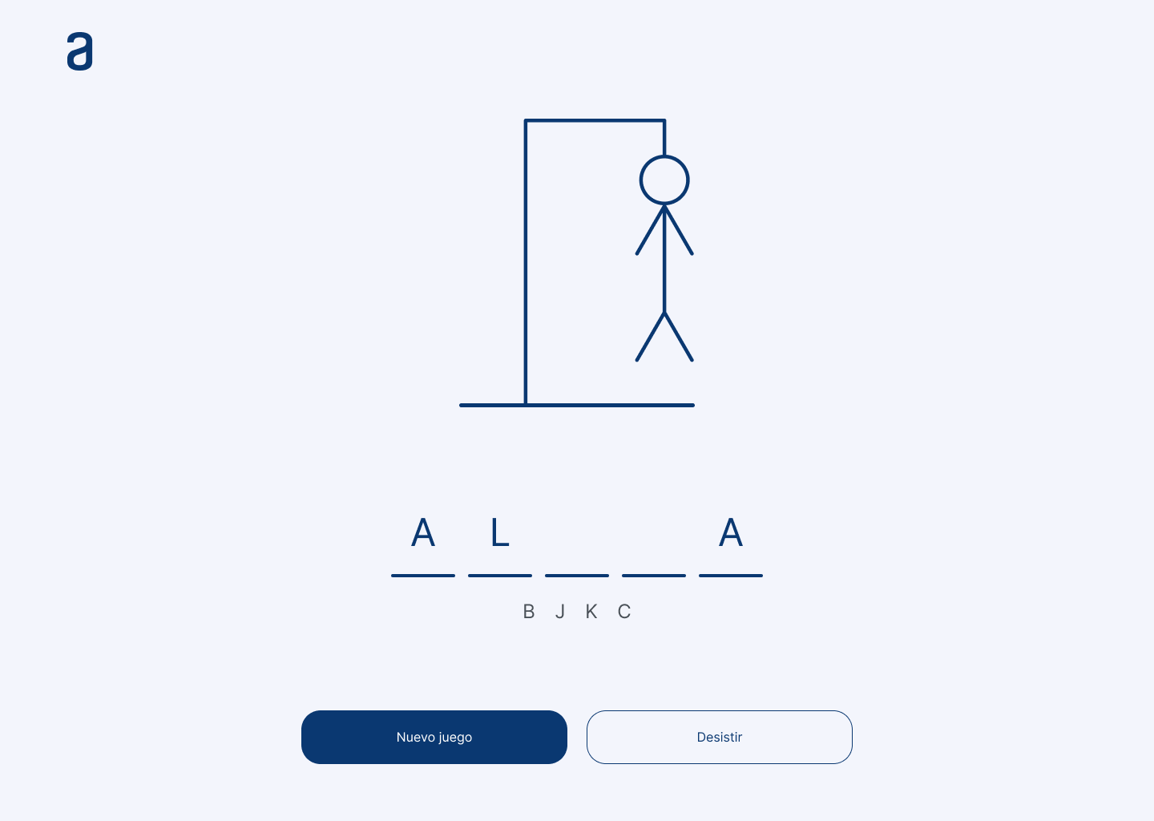

Representación de una configuración
$S_{k}=\text{"}\text{ALURA}\text{"}$
$E_{x}= …$
$K=\left\{\text{"}\text{A}\text{"}, \text{"}\text{L}\text{"}\right\}$
$L = \left\{\text{"}\text{B}\text{"}, \text{"}\text{J}\text{"}, \text{"}\text{K}\text{"}, \text{"}\text{C}\text{"}\right\}$

Slide 9
Segundo paso
Codificar un procedimiento capaz de graficar una configuración arbitraria

Slide 10
Función de transición

Slide 11

Función de transición
La función de transición es parte del universo del juego. Es una función diádica
$\begin{matrix}δ: R×Σ→R \\ δ\left(α, c\right)=β\end{matrix}$

Slide 12

Función de transición
Semánticamente $δ$ se encarga de determinar una nueva configuración $β$, la cual se llega desde la configuración $α$ al tratar de adivinar la letra $c$. Donde:
$β\left(S_{k}\right)=α\left(S_{k}\right)$
$β\left(E_{x}\right)=\left\{\begin{aligned}\text{PERDIDO}, \text{si} α\left(E_{x}\right)≡\text{PERDIDO} \\ &\text{GANADO}, \text{si} α\left(E_{x}\right)≡\text{GANADO} \\ α\left(E_{x}\right), \text{si} c∈α\left(K∪L\right) \\ α\left(E_{x}\right) \text{o} \text{GANADO}\text{, }\text{si} c \text{es} \text{letra} \text{de} α\left(S_{k}\right) \\ {\text{PROX} }_{ω}\left(α\left(E_{x}\right)\right), \text{si} c \text{no} \text{es} \text{letra} \text{de} α\left(S_{k}\right)\end{aligned}\right.$

Slide 13

Función de transición
$β\left(K\right)=\left\{\begin{aligned}α\left(K\right), \text{si} α\left(E_{X}\right)≡\text{GANADO} \\ α\left(K\right), \text{si} α\left(E_{x}\right)≡\text{PERDIDO} \\ α\left(K\right)∪\left\{c\right\}, \text{si} c \text{es} \text{letra} \text{de} α\left(S_{k}\right) \\ &α\left(K\right), \text{si} c \text{no} \text{es} \text{letra} \text{de} α\left(S_{k}\right)\end{aligned}\right.$
$β\left(L\right)=\left\{\begin{aligned}α\left(L\right), \text{si} α\left(E_{X}\right)≡\text{GANADO} \\ α\left(L\right), \text{si} α\left(E_{x}\right)≡\text{PERDIDO} \\ α\left(L\right)∪\left\{c\right\}, \text{si} c \text{no} \text{es} \text{letra} \text{de} α\left(S_{k}\right) \\ &α\left(L\right), \text{si} c \text{es} \text{letra} \text{de} α\left(S_{k}\right)\end{aligned}\right.$

Slide 14

Decidibilidad
La regla (2) de transición nos dice que la configuración puede eventualmente pasar a un estado GANADO. Pero no nos da un mecanismo o criterio para decidirlo. Así que vamos a definir un criterio, que nos diga cuando una configuración pueda pasar al estado GANADO al tratar de adivinar una letra $c$
$$\begin{matrix}D_{c}\left(α\right) & : & ∀x\left(x \text{es} \text{letra} \text{de} α\left(S_{k}\right)↔x∈α\left(K\right)∨x≡c\right)\end{matrix}$$
El criterio dice que la configuración puede pasar al estado GANADO sí al recorrer todas las letras de $S_{k}$ cada letra o bien ya pertenece a las letras adivinadas $K$ o bien la letra es la que estamos analizando en ese momento (y que igualmente vamos a terminar agregando a $K$).

Slide 15

Decidibilidad
$$β\left(E_{x}\right)=\left\{\begin{aligned}\text{PERDIDO}, \text{si} α\left(E_{x}\right)≡\text{PERDIDO} \\ &\text{GANADO}, \text{si} α\left(E_{x}\right)≡\text{GANADO} \\ α\left(E_{x}\right), \text{si} c∈α\left(K∪L\right) \\ \text{GANADO} \text{,} \text{si} c \text{es} \text{letra} \text{de} α\left(S_{k}\right)∧D_{c}\left(α\right) \\ α\left(E_{x}\right)\text{,} \text{si} c \text{es} \text{letra} \text{de} α\left(S_{k}\right)∧{¬D}_{c}\left(α\right) \\ {\text{PROX} }_{ω}\left(α\left(E_{x}\right)\right), \text{si} c \text{no} \text{es} \text{letra} \text{de} α\left(S_{k}\right)\end{aligned}\right.$$

Slide 16
Tercer paso
Codificar la función de transición

Slide 17
Nuevo juego

Slide 18

Algoritmo
El algoritmo para crear un nuevo juego es el siguiente.
Seleccionar aleatoriamente una palabra de $S$
Crear una configuración $\text{conf}$ tal que:
$S_{k}$ sea la palabra seleccionada anteriormente
$E_{x}$ sea el estado $\text{INICIAL}$
$K$ sea un conjunto vacío
$L$ sea un conjunto vacío
Cuando el usuario seleccione una letra $\text{c}$ :
hacer que $\text{conf}$ sea el resultado de hacer $δ(\text{conf}, c)$
si $\text{conf} \left(E_{x}\right)≡\text{GANADO}$ manejar adecuadamente
si $\text{conf} \left(E_{x}\right)≡ \text{PERDIDO}$manejar adecuadamente
dibujar configuración

Slide 19
Cuarto paso
Codificar algoritmo nuevo juego

